Slide 1



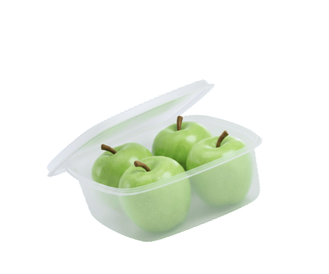

План на сегодня
Две части
Короткая вводная мысль, которая связывает текст
и список
Часть 1 · каналы: карта, метрика, UTM, ТВ без разметки
Часть 2 · сквозная аналитика: сшивка до юнит-таблицы
Финал · атрибуция: 5 моделей и ML по статье vc.ru
Симуляции: одни модели на разных данных
Домашка и что дальше
2

Slide 2









«У нас плохо с трафиком» — не постановка
Каналов десятки: у каждого своя механика, скорость, цена и способ измерения (3.1)

Slide 3
Группа · Примеры · Скорость · Чем мерить
Перформанс | контекст · таргет · ритейл-медиа | мгновенно | UTM→заказ: CAC, ROMI
Поиск/SEO | органика · маркетплейсы | месяцы–годы | реферер «organic»
Бренд-трафик | бренд-запросы · direct | следствие инвестиций | брендовые запросы
Инфлюенсеры | блогеры · Telegram | среднее | UTM-ссылки, промокоды
Партнёрки | CPA-сети · рефералы | среднее | партнёрский ID
Кросс-промо | свои базы · пуши | мгновенно | deep-links, промокоды
Офлайн/медийное | ТВ · радио · наружка | недели–месяцы | НЕ размечается — спецметоды
Карта каналов: чем кто измерается

Slide 4
Тип рекламы → показатель продукта
Одна метрика на все каналы = несправедливость к верху воронки
Как работает реклама
Короткая вводная мысль, которая связывает текст
и список
Контекст ловит сформированный спрос: конверсия высокая
Медийка формирует спрос: конверсия ниже, объём больше
ТВ/наружка — верх воронки: заказы «через чужую» разметку
Блогеры конвертируют доверием: retention когорт выше
Кросс-промо дёшево — каннибализация баз и усталость
5

Slide 5
Быстрые деньги и игла перформанса
LTV/CAC когорт < 1–3 и растущий CAC при ровном LTV → строить активы (SEO, бренд, рефералы)

Slide 6
Канал · CAC · LTV/CAC · Вердикт
Контекст | 420 ₽ | 1,8 | рабочая лошадка, у потолка объёма
Таргет | 610 ₽ | 1,1 | на грани — тестировать связки
Блогеры | 780 ₽ | 1,6 | дорогой вход, дорогой LTV
ТВ (2 города) | ≈900 ₽ | — | растит всё остальное: гео-оценка
Портфель «ЕдаДома»: месяц, учебные числа

Slide 7
Половина «странного» в отчётах — опечатки в метках
yandex ≠ Yandex, пробел обрезает ссылку: без UTM-дисциплины всё downstream мертво (3.2)

Slide 8
Параметр · Обяз. · Что кодирует · Пример
utm_source | ✔ | площадка | yandex · vk · telegram
utm_medium | ✔ | тип трафика | cpc · cpm · email
utm_campaign | ✔ | кампания | spring_delivery_msk
utm_content | — | креатив | banner_top · {creative_id}
utm_term | — | ключевое слово | {keyword}
UTM: 5 параметров, 3 обязательны

Slide 9
Гигиена разметки
Аудит 30 ссылок: ~30% месяца — в слепой зоне или с искажениями
Регламент команды
Короткая вводная мысль, которая связывает текст
и список
Латиница и дефисы; регистр важен: yandex ≠ Yandex
Справочник кампаний: проект_сегмент_гео_месяц
Макросы {creative_id}, {keyword} — ссылки без рутины
Еженедельный аудит; тесты — только с префиксом test_
UTM — буквальные обучающие фичи ML-атрибуции
10

Slide 10



бюджета в слепой зоне
Аудит 30 ссылок «ЕдаДома»: 4 без medium, кириллица, пробелы, регистр-двойники
30%
Чинится за день: справочник + шаблоны
11

Slide 11
ТВ не кликается — оно меняет память
Брендовые запросы, direct, установки: эффект без ссылки — нужны косвенные методы (3.3)

Slide 12
Метрика · Тест · Контроль
Брендовые запросы | +40% | +3% (сезон)
Direct-заходы | +12% | —
Новые на 10 тыс. жителей | +64 | +7
DiD-прирост | +57 новых за 4 недели | —
«CAC ТВ» | ≈940 ₽ | дороже контекста — но растит весь рынок
ТВ-тест «ЕдаДома»: 2 города против 3 контрольных

Slide 13
Иерархия доказательств
Гео/АБ-эксперимент (инкрементальность) — золото · MMM — верхний этаж · пик-анализ + опросы — первый эшелон

Slide 14
«Какой канал приводит людей, которые покупают и остаются?»
Отчёты есть у всех — но каждый врёт по-своему. Сквозная аналитика = дисциплина сшивки (4.1)

Slide 15
Слой · Что несёт · Ключ
Рекламные кабинеты | показы · клики · расходы | кампания + день
Веб/приложение | сессии · события | cookie · device_id
Аккаунт | user_id | авторизация
CRM | сделки · оплаты | user_id · email
Юнит-таблица | касания + заказы + LTV | user_id
Слои сшивки до юнит-таблицы

Slide 16
Юнит-таблица: один пользователь — одна строка — вся история
Все касания (не только первый/последний!), заказы, LTV → CAC, когорты, retention, атрибуция

Slide 17
Разрыв · Чем чиним
Кросс-девайс | авторизация как ключ сшивки
Блокировщики · ATT | агрегаты, MMM, гео-методы
Офлайн-покупки | CRM/касса — мэтчинг по карте, телефону
Окна атрибуции платформ | хранить сырые касания у себя
Где рвётся цепочка

Slide 18
Кому засчитать заказ: медийка → контекст → письмо → бренд → покупка?
Ответ зависит от модели атрибуции. А бюджет — от ответа (4.2)

Slide 19
Модель · Правило · Смещение
First-click | всё первому | переоценивает верх воронки
Last-click | всё последнему | переоценивает бренд, direct, ретаргет
Linear | поровну | «демократия» без различий
Time-decay | экспоненциально к последнему | сдвиг к финалу, период с потолка
U-shaped | 40% + 40% + 20% | середина всегда «виновата» меньше
Пять моделей = пять правил дележа ценности

Slide 20
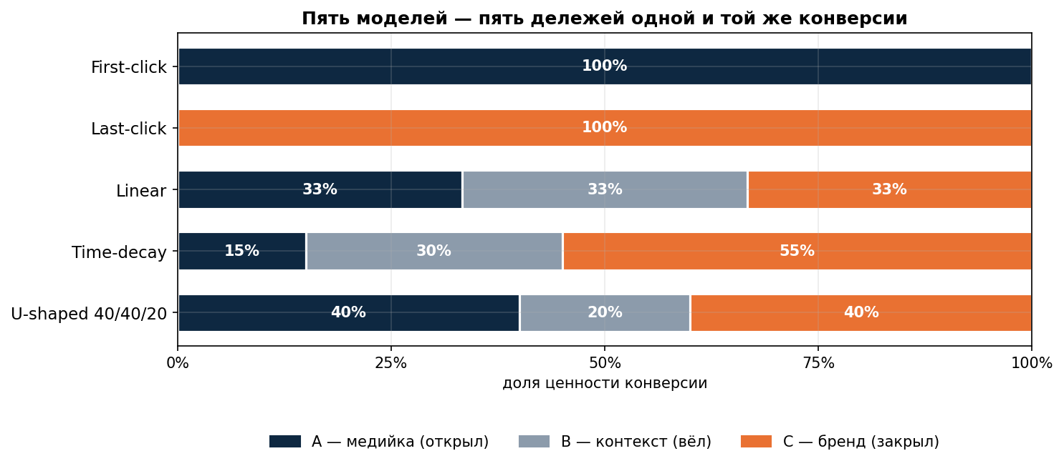
Одна цепочка A → B → C — пять дележей

Slide 21
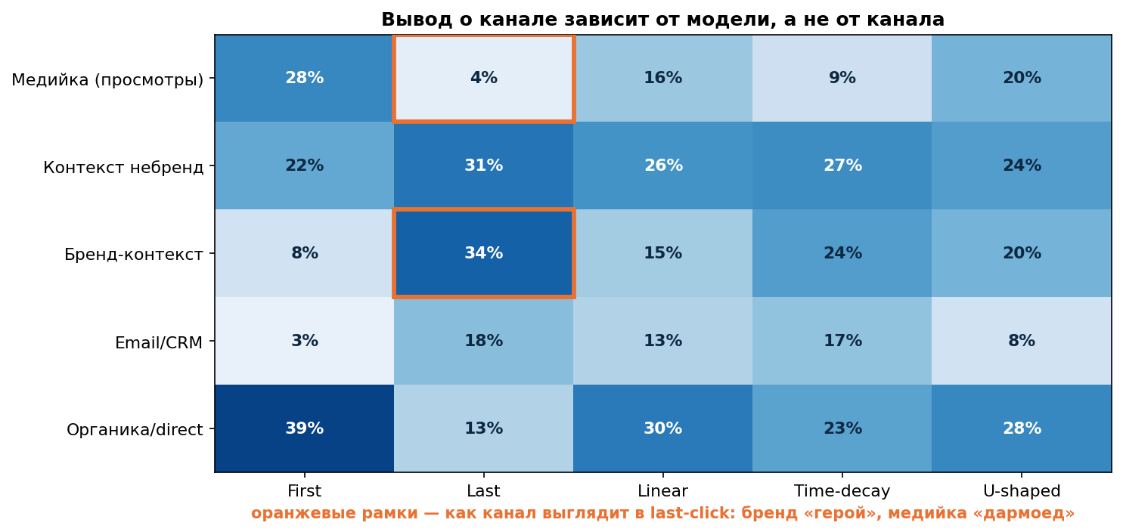
Вывод о канале зависит от модели, а не от канала

Slide 22
Last-click ломается системно
Перехват брендом · view-through не виден · кросс-девайс рвёт путь · канал подогревания — «дармоед»

Slide 23
Как выбирать модель — честный ответ
Вопрос → модель
Короткая вводная мысль, которая связывает текст
и список
«Что открывает клиентов?» → first / U-shaped
«Что закрывает?» → last · «Как ведёт себя путь?» → li…
Держите 2–3 модели рядом: расхождения — диагностика
Большой first при нулевом last — канал-«открыватель»
Атрибуция отвечает «что было», не «что, если»
24

Slide 24
Правила — допущения. Дальше веса считает модель
Ключевой источник: vc.ru — «Решаем проблему атрибуции в digital-маркетинге при помощи ML» (4.3)

Slide 25
Размеченные данные — топливо ML
Что собираем
Короткая вводная мысль, которая связывает текст
и список
Веб/моб-аналитика: переходы, поведение, устройства
Кабинеты: показы и клики — включая показы без клика
CRM — источник метки «купил / не купил»
UTM-дисциплина = качество обучающих фич
26

Slide 26
Вклад касания = ΔP(конверсии): с касанием против без
Обучаем P(конверсия | цепочка); убрали касание — пересчитали; разница прогнозов = вклад

Slide 27
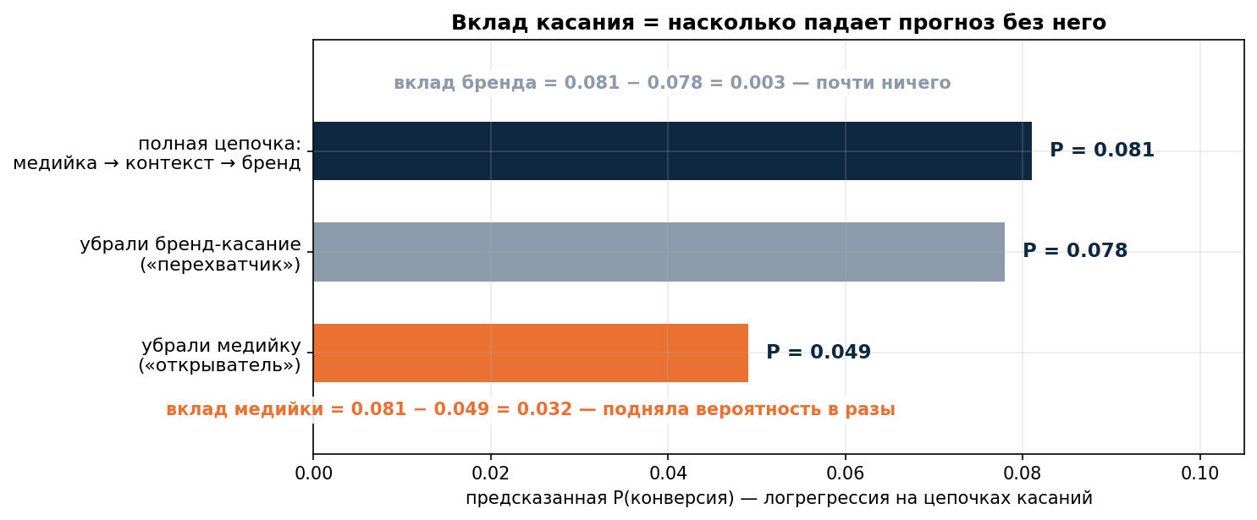
Вклад касания = насколько падает прогноз без него

Slide 28
Проблема · Как обходит ML
Кросс-девайс | сшитые профили + устройство как фича
View-through | показы — полноценные касания
Запоздалая конверсия | вся история касаний с временами
Перехват брендом | ΔP обнуляет мнимый вклад
Веса с потолка | измеренное влияние на вероятность
Что ML чинит против last-click

Slide 29
клиентов · бюджет тот же
Кейс статьи vc.ru: перераспределение с бренд-кампаний на небренд → корректировка ставок
+6%
Практический продукт ML — не «красивые веса», а другие ставки
30

Slide 30
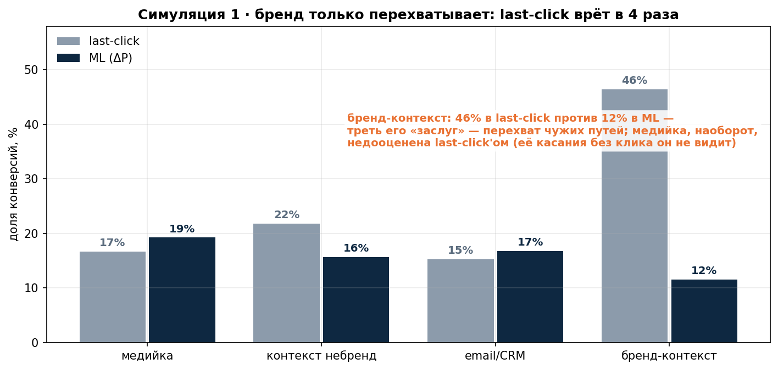
Симуляция 1 · бренд только перехватывает: last-click врёт в 4 раза

Slide 31
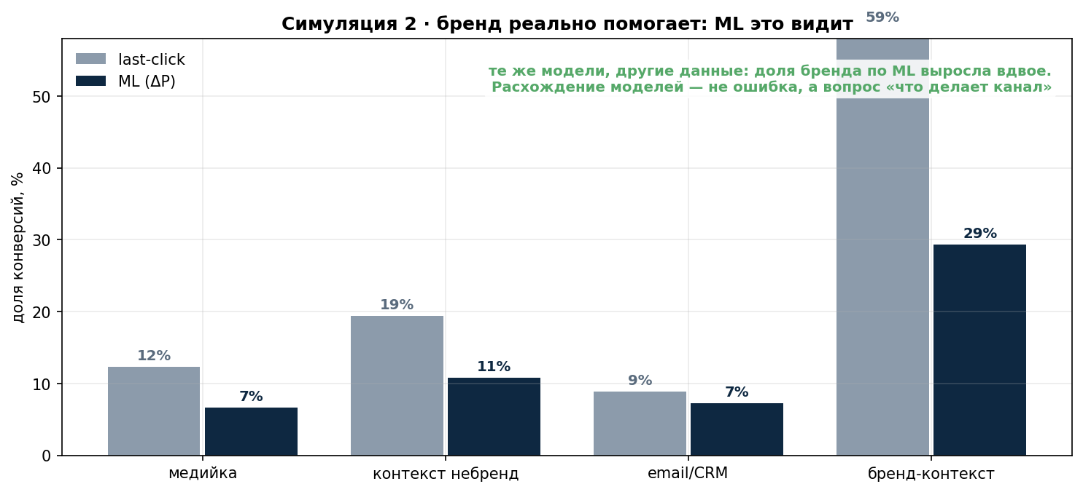
Симуляция 2 · бренд реально помогает: ML это видит

Slide 32
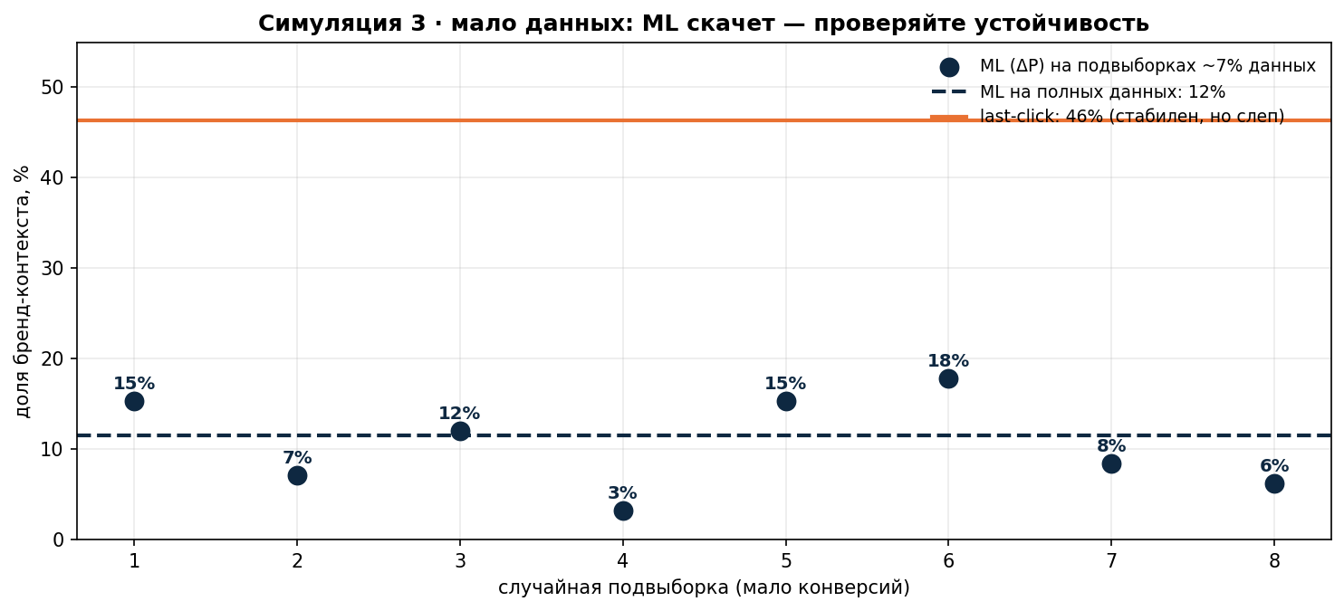
Симуляция 3 · мало данных: ML скачет — проверяйте устойчивость

Slide 33
Граница доверия: корреляция ≠ причинность
«Что будет, если отключить канал» — только эксперимент (гео-тесты, 5.3). DDA Директа/GA4 — своя экосистема; своё — Шепли/Марков

Slide 34
Шпаргалка
Вынести с лекции
Короткая вводная мысль, которая связывает текст
и список
Метрика подбирается под механику канала
UTM-гигиена — фундамент downstream-аналитики
Немаркируемые: пик-анализ → гео/DiD → MMM
Сквозная = юнит-таблица с полной историей касаний
Пять моделей — допущения: держите 2–3 рядом
ML: вклад = ΔP; чинит перехват и view-through
Финальная проверка — только инкрементальность
35

Slide 35
Что дальше
Домашнее задание
Короткая вводная мысль, которая связывает текст
и список
Прочитать статью vc.ru про ML-атрибуцию
practice_4.2.py: 5 моделей на одних цепочках
practice_4.3.py: ML против last-click
Вопрос: канал X — first 30%, last 2%. Кто это?
Следующая лекция: промо и квазиэксперименты
36

